Slide 1
Tuần 23
Bài 49: So sánh các số trong phạm vi 100
TOÁN 1

Slide 2

KHỞI ĐỘNG

Slide 3
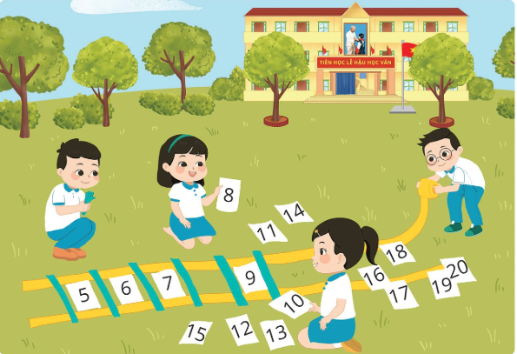

Slide 4
KHÁM PHÁ

Slide 5


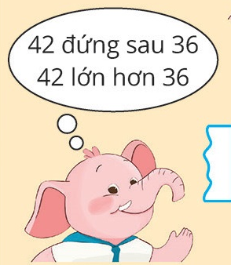

14 < 17
42 > 36

Slide 6

61 | 62 | 63 | 64 | 65 | 66 | 67 | 68 | 69 | 70
71 | 72 | 73 | 74 | 75 | 76 | 77 | 78 | 79 | 80
81 | 82 | 83 | 84 | 85 | 86 | 87 | 88 | 89 | 90
91 | 92 | 93 | 94 | 95 | 96 | 97 | 98 | 99 | 100

Slide 7
THỰC HÀNH – LUYỆN TẬP

Slide 8




1
a) Điền số thích hợp vào ô trống
9
10
12
15
16
18

Slide 9
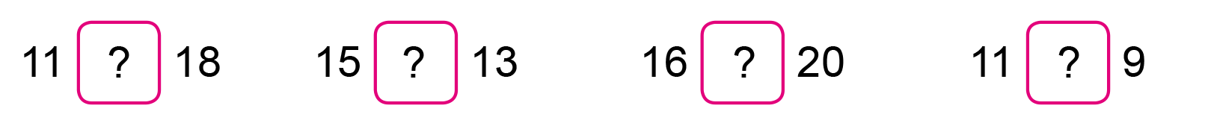
b) Điền dấu > < =
<
>
<
>

Slide 10

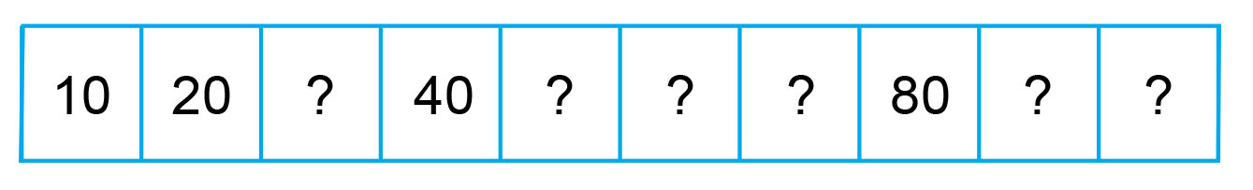
2
a) Điền số thích hợp vào ô trống
30
50
60
70
90
100

Slide 11
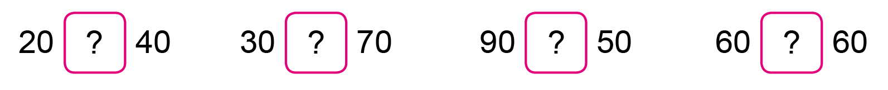
b) Điền dấu > < =
<
<
>
=

Slide 12
3
a) Điền số thích hợp vào ô trống
55
60
61
64
66

Slide 13
b) Điền dấu >, <, =
<
>
=
>

Slide 14
VẬN DỤNG

Slide 15


14
13
15
Bạn Lan
a) Bó hoa của bạn nào có nhiều bông hoa nhất?
b) Bó hoa của bạn nào có ít bông hoa nhất?
Bạn Mai

Slide 16









Điều ước của cô

